Slide 1
ユニット1 セクション2 アルゴリズムとプログラミング
Ver.1.0
セッション2－5 データ探索、計算量
Notes:
ユニット1、セッション2、アルゴリズムとプログラミング
5回目の内容は、データ探索と、計算量です

Slide 2
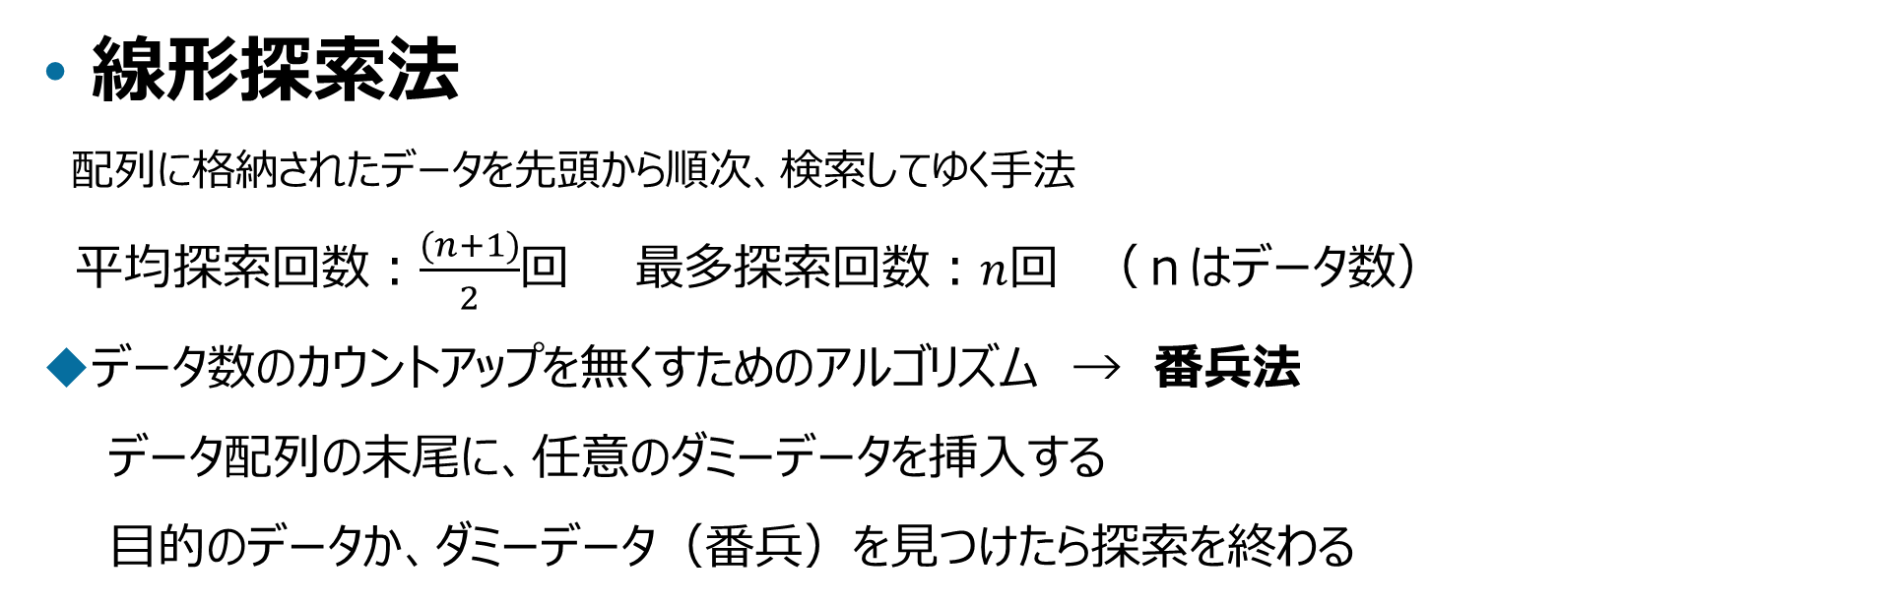
データの探索
データの探索とは
記録されているデータ群から目的のデータを探し出すこと
線形探索法
配列に格納されたデータを先頭から順次、検索してゆく手法
平均探索回数：$\frac{(n+1)}{2}$回 最多探索回数：$n$回 （ｎはデータ数）
データ数のカウントアップを無くすためのアルゴリズム → 番兵法
データ配列の末尾に、任意のダミーデータを挿入する
目的のデータか、ダミーデータ（番兵）を見つけたら探索を終わる
3 | 9 | 5 | 1 | 0（番兵）
Notes:
膨大なデータ群の中から、目的のデータを探し出すためのデータ探索は、のっとも重要なアルゴリズムの一つです。
線形探索法は、データが格納された配列の先頭から、しらみつぶしに目的のデータと一致するものを探してゆく手法です。
運が良ければ、目的のデータは配列の1番目に格納されていることになります。また、運が悪ければ、目的のデータは配列の最後に格納されている
事になります。データ数がｎだとすると、それはｎ番目ということです。
したがって、平均探索回数は、n+1÷2回、となります。また、もっっとも探索回数が多い場合では、ｎ回となります。
莫大な数のデータを格納した配列を操作するには、配列の要素番号（インデックス番号）を管理する必要があります。
そのためには、探索中にインデックス番号をカウントするアルゴリズムが必要です。
このインデックス番号のカウントを不要にするために、配列の末尾に任意のダミーデータを挿入します。
このダミーデータのことを、番兵と言います。
番兵を用いた線形探索法では、インデックス番号のカウントを行わすに、目的のデータとダミーデータだけを探索します。
どちらかのデータが発見されれば、データ探索を終了します。

Slide 3
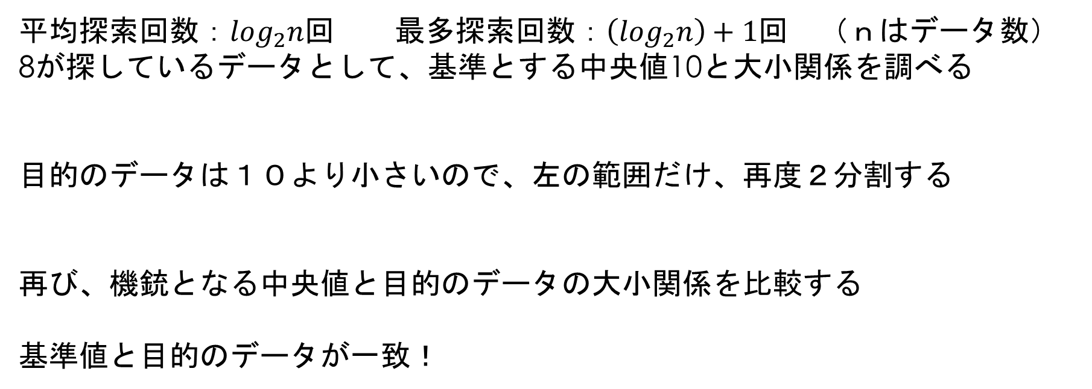
データの探索
２分探索法
予めデータを昇順（降順）に並べて配列に格納して、次々に２等分しながら探したいデータとの大小関係を比較して、探索範囲をしぼってゆく手法
平均探索回数：$\log_{2}n$回 最多探索回数：$\left(\log_{2}n\right)+1$回 （ｎはデータ数）
8が探しているデータとして、基準とする中央値10と大小関係を調べる
目的のデータは１０より小さいので、左の範囲だけ、再度２分割する
再び、機銃となる中央値と目的のデータの大小関係を比較する
基準値と目的のデータが一致！
2 | 5 | 8 | 10 | 15 | 16 | 21
2 | 5 | 8
8
Notes:
２分探索法は、データ群を予め昇順、もしくは降順に並べて配列に格納し、基準値（データの中央値）を境に２等分します。
基準値と探しているデータの大小関係を比較して、その結果をもとに探索範囲を狭めてゆきます。
２等分と大小関係を比較を繰り返して、最終的に基準値と探しているデータが一致すれば探索終了となります。
2分探索法で最も繰り返しの回数が多くなるケースは、①最後に行った比較で、探したいデータを見つけたとき、②配列のすべての要素が、探したいデータと等しくないとき、です。
つまり、$2^{m}$がデータ数ｎを初めて超えた時の計算回数ｍが最大の探索回数となります。したがって、最多探索回数は$\left(\log_{2}n\right)+1$、平均探索回数は$\left(\log_{2}n\right)$となります。
$$2^{m}>n$$
$$\log_{2}2^{m}>\log_{2}n$$
$$m>\log_{2}n$$

Slide 4
データの探索
ハッシュ法
データを配列に格納する際に、各データに対してハッシュ関するを用いた計算を行い、格納場所を決定することによって、効率的なデータ探索を実現する手法
探索回数：1回（衝突がなければ）
＜例＞「データを１０で割った余りに１を加算する」ハッシュ関数を使用する
データ１
15
15％10+1＝6
1 2 3 4 5 6 7 8 9 10
 |  |  | 23 |  | 15 |  |  | 8
データ2
8
8％10+1＝9
データ3
23
では、データ値18は、どうするのか？
23％10+1＝4
18％10+1＝9
Notes:
ハッシュ法は、データを配列に格納する際に、各データに対して、何らかの計算式を適用して格納先を決めます。
このとき使用する「何らかの計算式」のことを、ハッシュ関数と呼びます。ハッシュ関数を使って求めた計算結果は、ハッシュ値と言います。
例では、ハッシュ関数として「データ値を10で除算した余りに1を加算する」を使用しています。するとデータ値15は、15％10+1＝6となりますので、
データ値15は、要素数10個の配列の6番目に格納されます。
同様に、データ値8は、8％10+1＝9ですから、9番目に格納し、データ値23は、23％10+1＝4ですから、4番目に格納します。
このようにしてハッシュ関数を使って格納先を決定すれば、データを探索する場合は、同じハッシュ関数を用いてデータの場所を求めれば、
理論的には1回の探索でデータを発見できることになります。
非常に探索回数が少ないアルゴリズムですが、この方法ではデータ値によっては、格納場所が重複することがあります。
データ値18の格納場所は、18％10+1＝9となります。これはデータ値8と場所が重複します。このような現象を「衝突」と呼びます。

Slide 5
データの探索
ハッシュ法
衝突時の対処方法
①別のハッシュ関数を使用して、最初からやり直す
②データを格納する配列の要素数を増やす
③衝突が起こった部分をリストにして、データをつないでゆく
データ値18は、データ値8と格納場所が重複する→その位置はリストにする
1 2 3 4 5 6 7 8 9 10
 |  |  | 23 |  | 15 |  |  | 8
18
この手法は、チェイン法という
Notes:
ハッシュ法で衝突が発生した場合に、対処するためのアルゴリズムも考えだされている。
よく用いられる方法として、チェイン法（ハッシュチェイン法）がある。
ハッシュチェイン法では、同じハッシュ値をもつデータをグループとして連結させて保持します。
この例では、データ値8とデータ値18が同じハッシュ値9のグループとなります。
データを探索するときには、ハッシュ関数を用いてハッシュ値を求めて、グループ内の探索は線形探索法で行います。

Slide 6
練習問題1
キー値が1～1,000,000の範囲で一様にランダムであるレコード3件を、大きさ10のハッシュ表に登録する場合、衝突が起こる確率はいくらか。ここで、ハッシュ値には、キー値をハッシュ表の大きさ10で割った余りを用いる。
[ソフトウェア開発技術者平成18年春期 午前問13]改編
ア：0.28
イ：0.7
ウ：0.72
エ：0.8
答え：ア

Slide 7
計算量の求め方
実行時間 | オーダー
C（定数） | 1
100n | n
2n³+5n+7 | n³
時間計算量
時間計算量を考える場合、入力されたデータ数nに対する、アルゴリズムのステップ数を基準にして決める
＜例1＞
int main(viod){
int n=1000;
for(i=1; i<n; i++){
printf(“Hello World”);
}
return 0;
}
・int n=1000の処理が、1ステップ
・forループが、 nステップ printf(“Hello World”)を実行
・return 0の処理が、1ステップ
プログラムのステップ数は、1+n+1=n+2
Notes:
プログラムやアルゴリズムの計算量は、時間計算量と空間計算量があります。
空間計算量は、そのアルゴリズムの実行に必要となるメモリ空間の量であり、今回は省略します。
時間計算量は、そのプログラムに入力されたデータ数nに対する、アルゴリズムのステップ数を基準にして決めます。
例1のようなC言語のプログラムの場合、2行目の「int n=1000」の処理は、1ステップとカウントします。
forループは、n回の反復処理を行っていて、printf()関数の処理を繰り返すので、nステップとカウントします。
最後の「return 0」は、1ステップとカウントします。
したがってプログラム全体のステップ数は、n+2とします。

Slide 8
計算量の求め方
時間計算量
＜例2＞
int main(viod){
int n=1000;
for(i=1; i<n-1; i++){
for(j=1; j<n-1; j++){
printf(“%d\n“, i*j );
}
}
return 0;
}
・ int n=1000が、1ステップ
・外側のforループが、(n-1)ステップ
・内側のforループが、(n-1)ステップ printf()を実行
プログラムのステップ数は、1+(n-1)*(n-1)=n²-2n+2
Notes:
例2のC言語のプログラムの場合は、2行目の「int n=1000」の処理は、1ステップとカウントします。
外側のforループは、(n-1)回の反復処理を行っていて、(n-1)ステップとします。
内側のforループは、(n-1)回の反復処理を行っていて、printf()関数の処理を繰り返すので、(n-1)ステップとカウントします。
最後の「return 0」は、1ステップとカウントします。
したがってプログラム全体のステップ数は、n2乗+2n+2とします。

Slide 9
計算量の求め方
オーダー記法（O記法）
プログラムのステップ数を比較するために、オーダー記法が用いられる。
★オーダー記法のルール
① 一番大きい項以外は無視
② 定数倍の違いは無視
③ 計算結果をO()のように表記にする
・例1の場合
プロフラムのステップ数n+2 → n → オーダー記法：O(n)
・例2の場合
プログラムのステップ数n²-2n+2 → n² → オーダー記法：O(n²)
Notes:
プログラムやアルゴリズムの時間計算量をステップ数で比較する場合、ステップ数の式が複雑になると面倒です。
そこで大雑把に計算量を表す方法として、オーダー記法が用いられます。
オーダー記法は、次のようなルールーによってつくられます。
①ステップ数の式の一番大きい指数の項以外は無視する。
②定数や係数は無視する。
③O()の括弧の中に表記する。
例1の場合、プログラムのステップ数は、n+2でした。上記のルールの②により、定数は無視しますので、オーダー記法はO(n)となります。
例2の場合、プログラムのステップ数は、n2乗+2n+2となりました。上記のルール①により、オーダー記法はO(n2乗)となります。

Slide 10
計算量の求め方
オーダー記法（O記法）
オーダー記法 | 計算量 | 計算量の変化 （n=100→n=10000） | 実行時間のイメージ
O(1) | nと無関係で一定 | 変化しない | 相当に速い
O(logn) | Nの対数に比例 | 2倍 | 速い
O(n) | Nに比例 | 100倍
O(n²) | Nの2乗に比例 | 10000倍 | 遅い
Notes:
入力されたデータ数nと計算量の関係を表にまとめました（教科書p210参照）
これを見るとわかるように、データ数nが増えると、計算量も増えていきます。
そして計算量が増えれば、計算時間も増加します。

Slide 11
練習問題2
8,000個の相異なる要素が，キーの昇順に整列された表がある。外部から入力したキーによってこの表を2分探索して，該当するキーの要素を取り出す。該当するキーが必ず表中にあることが分かっているとき，キーの比較回数は最大何回か。
[出典：平成20年秋期 午前問13]改編
ア. 11
イ. 12
ウ. 13
エ. 14
答え：ウ

